Slide 1
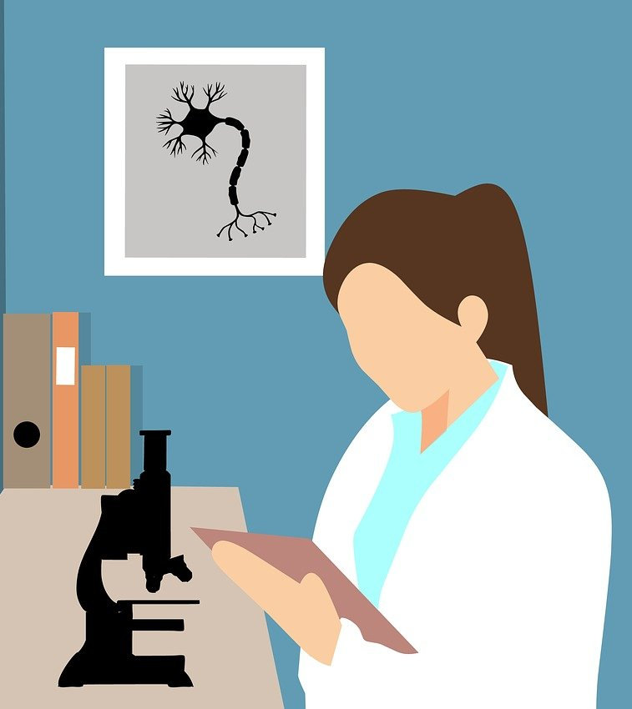

Libre accès aux connaissances Partie 2 : Partagez vos données de recherche
Mélanie Brunet
Jeanette Hatherill
Chantal Ripp
Bibliothèque de l’Université d’Ottawa
Sauf avis contraire, cette présentation est mise à disposition selon les termes de la licence Creative Commons Attribution 4.0 International.
Image par mohamed_hassan, Pixabay, Licence Pixabay
Image par mohamed_hassan, Pixabay, Licence Pixabay

Slide 2
Après ce webinaire, vous serez en mesure de :
Déterminer les droits d'auteur et la propriété des données
Planifier le partage de vos données de recherche
Rendre vos données et documentation pertinente disponibles dans un dépôt reconnu
Comprendre comment appliquer une licence ouverte à vos données

Slide 3
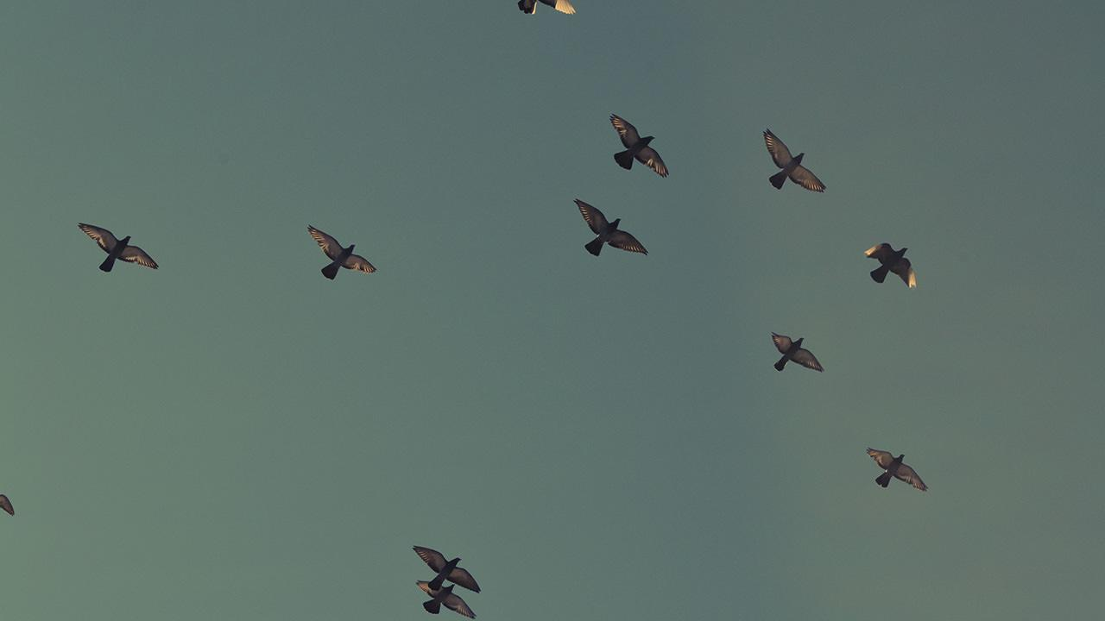
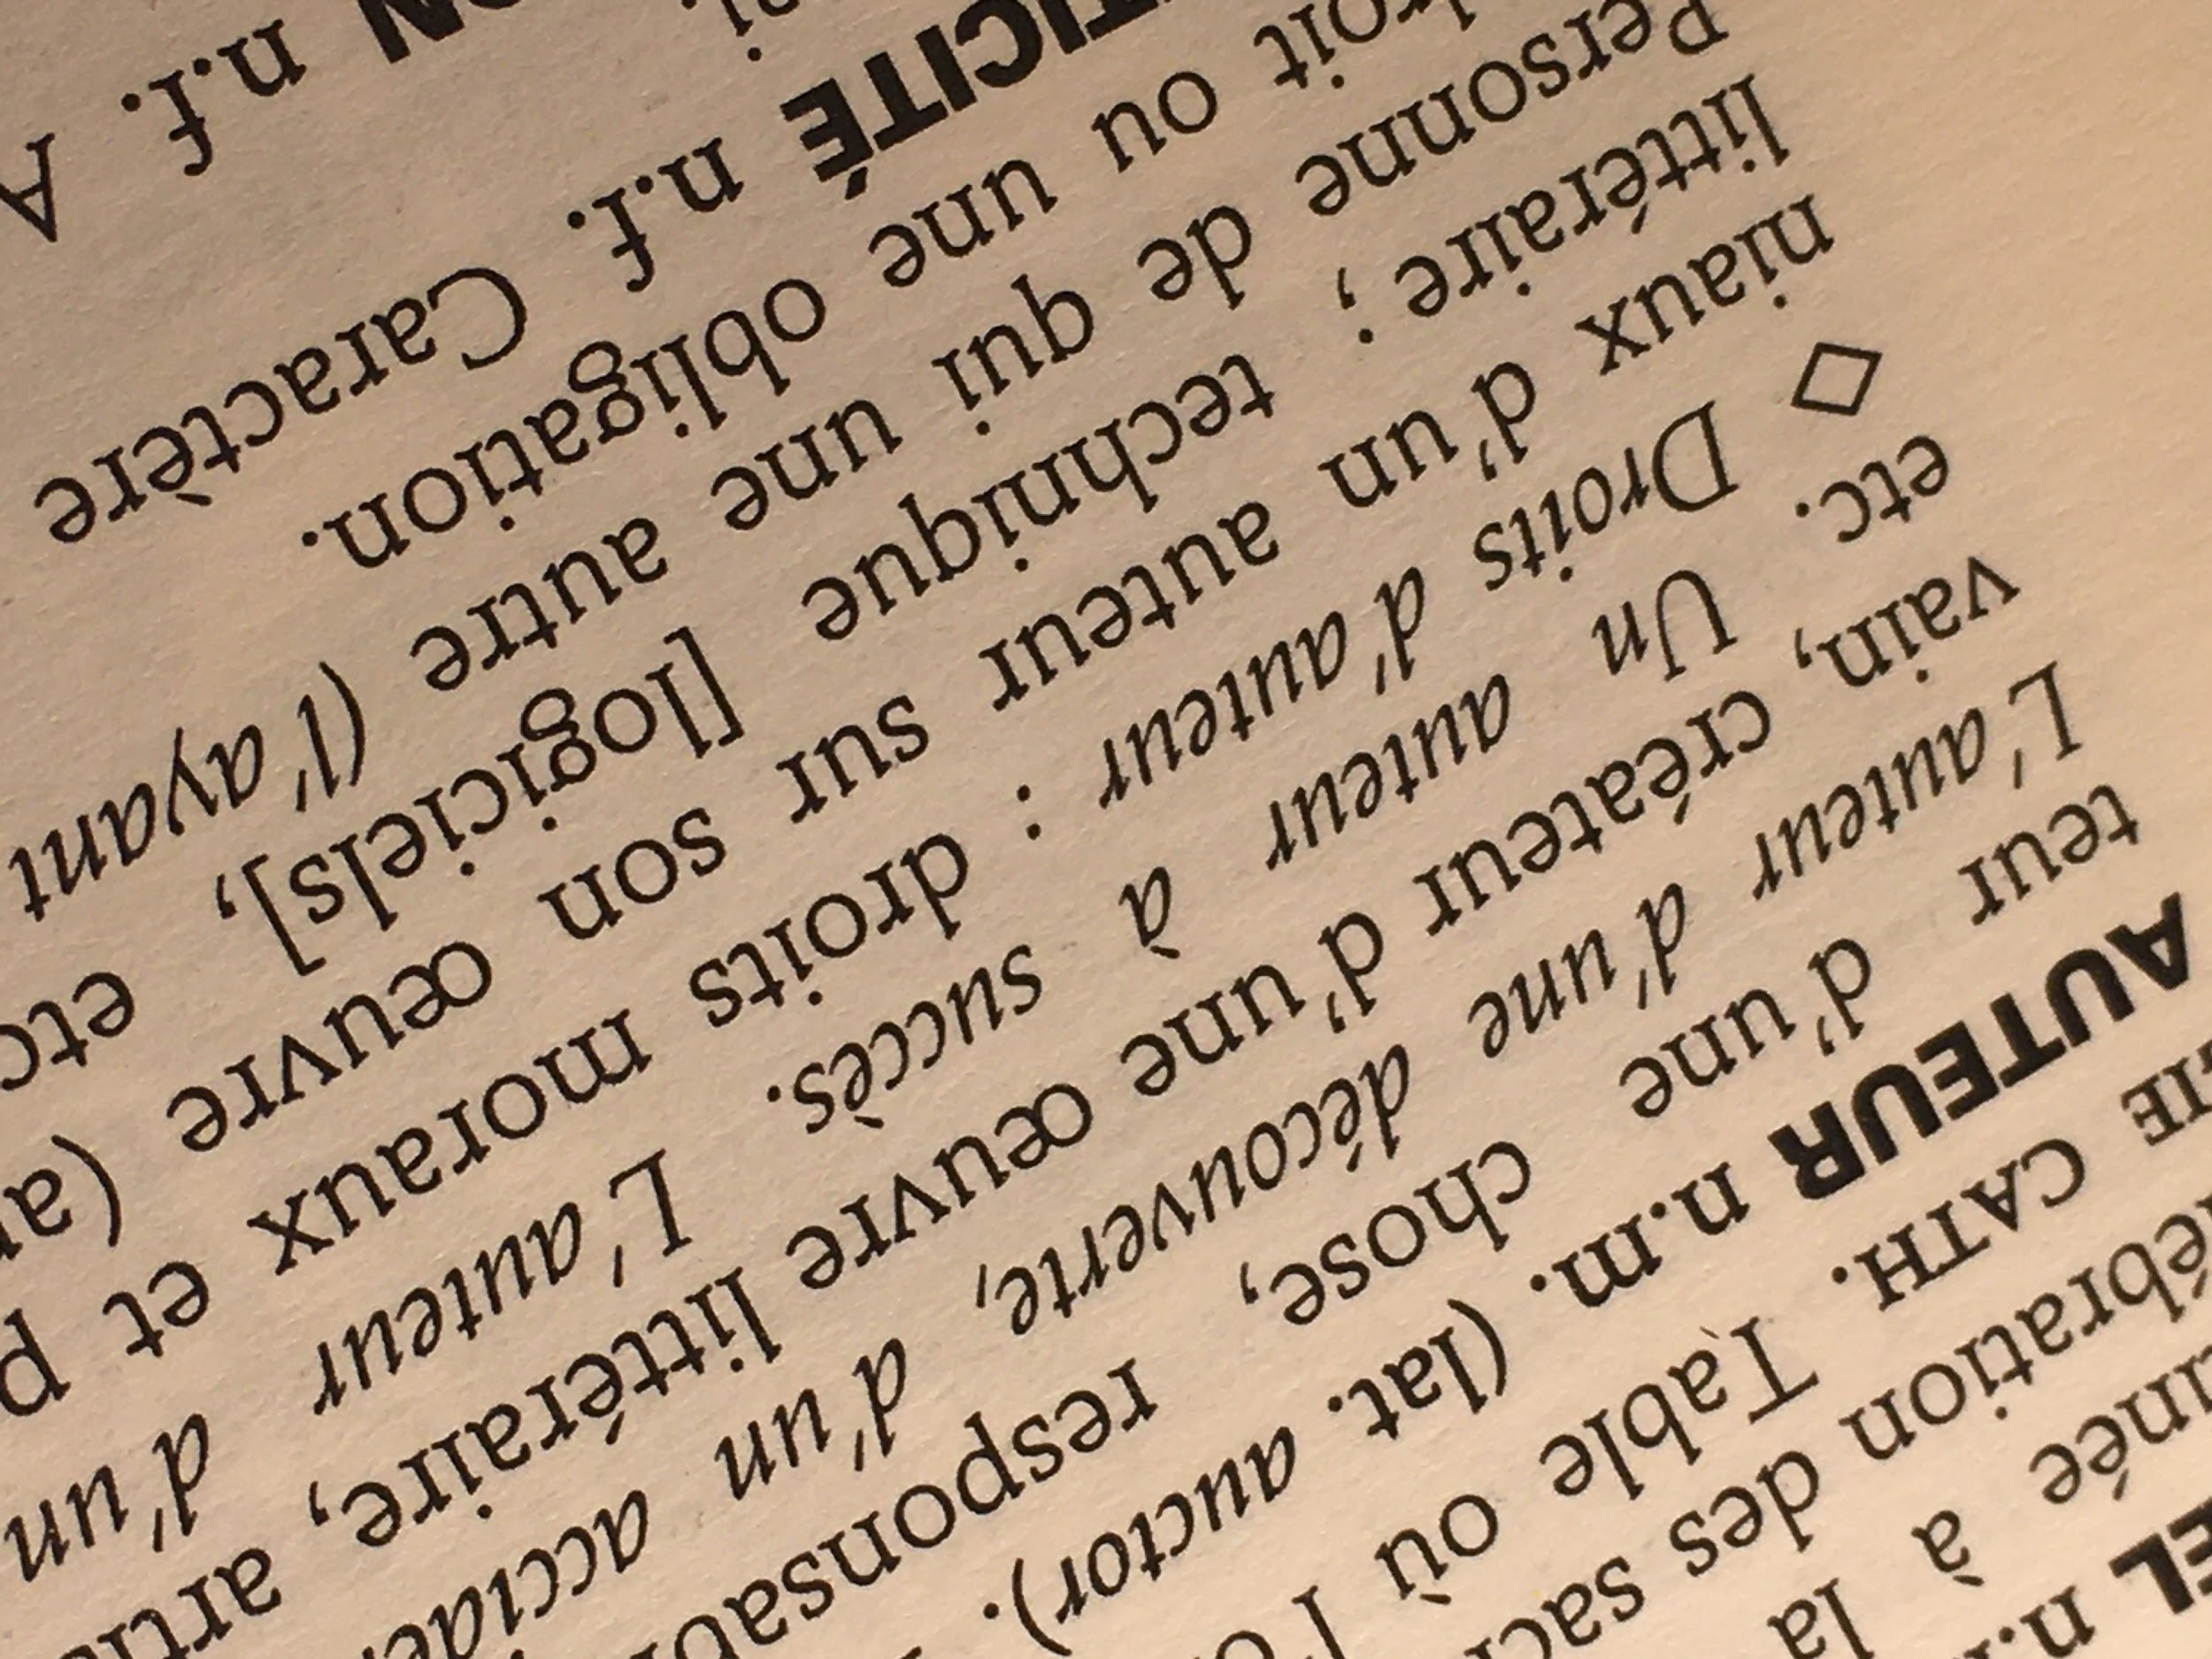
1.
Droit d’auteur
Photo par Mélanie Brunet, CC0

Slide 4

Droit d’auteur - notions de base
Le droit d’auteur...
protège l’expression originale d’idées ou de faits fixée sur un support tangible
est automatique au moment de la fixation
Données brutes/factuelles vs compilation de données

Slide 5

Les données sont-elles protégées par le droit d’auteur ?
C’est possible !
Pas protégée par © | Pourrait être protégée par ©
Donnée individuelle/brute (ex. un chiffre, une mesure) | Représentations de données (ex. tableaux et graphiques)
 | Ensembles de données
 | Données achetées (avec conditions d’utilisation)
 | Donnée qui par elle-même constitue une oeuvre littéraire, musicale, dramatique ou artistique

Slide 6

Y a-t-il un droit d’auteur et à qui appartient-il?
Déterminez si les données sont protégées par le droit d’auteur
Si oui, à qui appartient-il? Ne présumez pas que c’est vous :
  Contrats de travail et politiques institutionnelles
  Conventions et pratiques disciplinaires en matière d’attribution
  Politiques de l’agence ou de l’organisme subventionnaire
  Conditions d’utilisation des données achetées
➽ La décision de partager les données et le niveau d’ouverture dépendra des réponses à ces questions.
➽ S’il existe un droit d’auteur dont vous n’êtes pas le titulaire, les données ne peuvent pas être partagées plus ouvertement sans l’autorisation du titulaire du droit d’auteur.

Slide 7

Droit d’auteur et partage de données comme matériel complémentaire à une publication
Dans les revues par abonnement...
Les documents supplémentaires nécessitent un transfert des droits d’auteur :
Peut ne pas avoir l’autorisation de transférer © sur les données
Les données seront derrière un verrou d’accès payant et non disponibles ouvertement
➽ Choisissez plutôt des dépôts de données

Slide 8
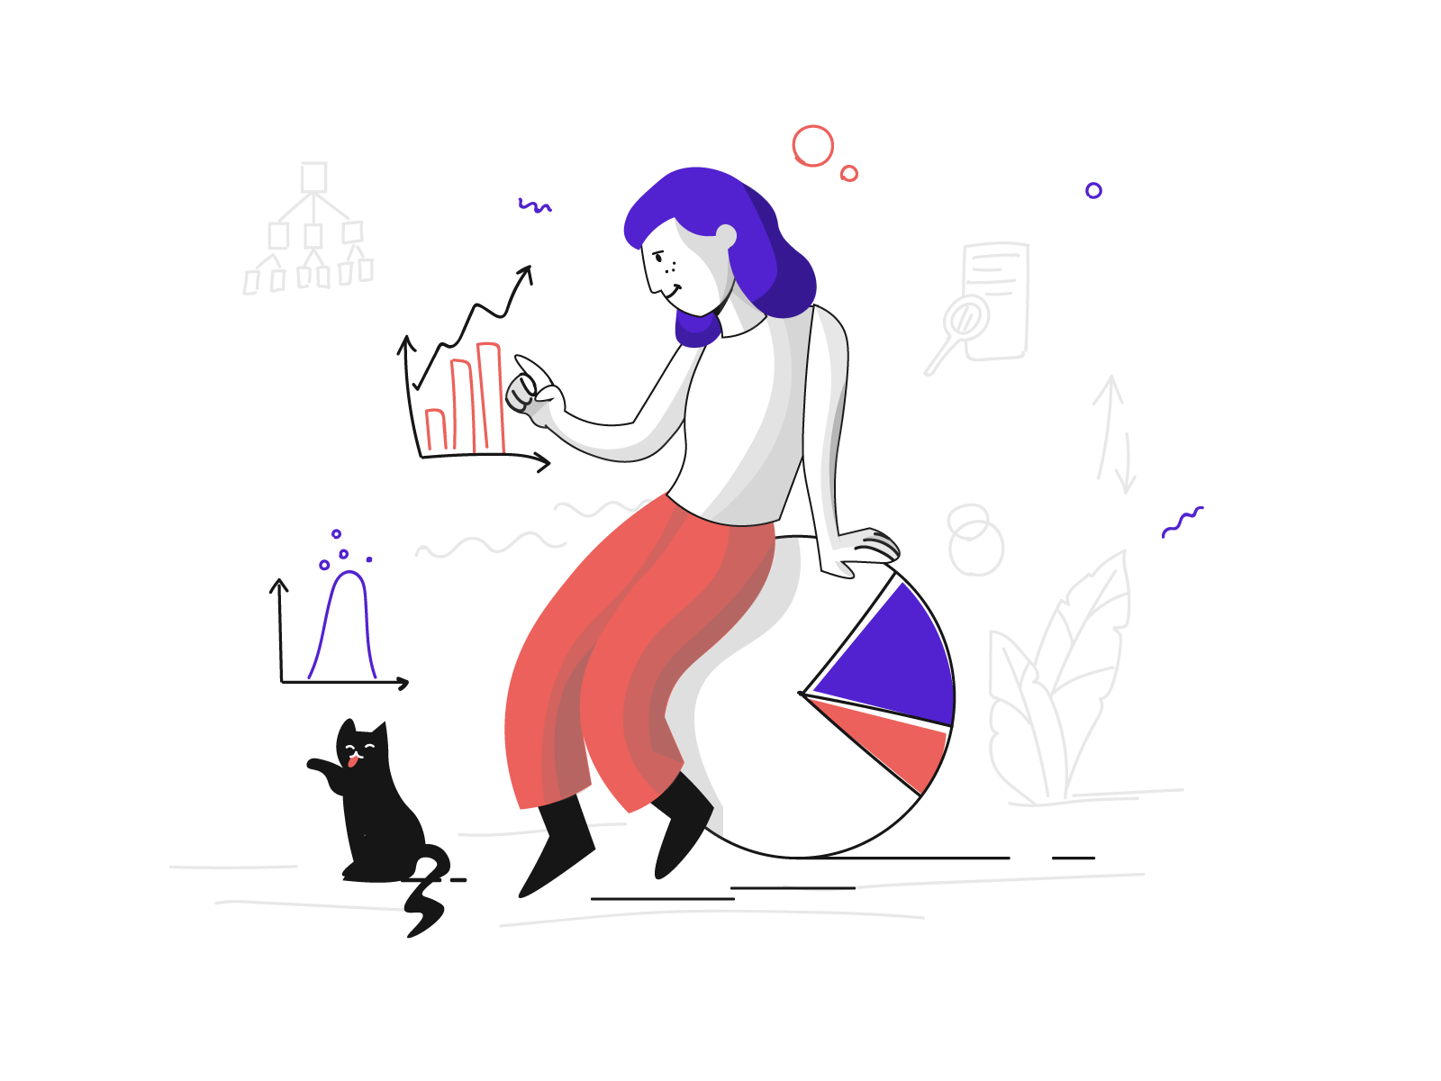
2.
Commencer en tenant compte du résultat final
Analyse - Colour par Pixel True Studio de pixeltrue, licence pixeltrue

Slide 9

Jones, Sarah, & Grootveld, Marjan. (2017 novembre). How FAIR are your data?
Trouvable
Accessible
Compatible
Réutilisable
FAIR data principles par SangyaPundir, Wikimedia Commons, CC BY-SA 4.0

Slide 10
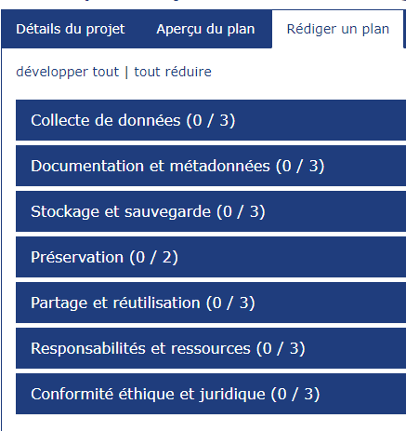

Planifier le partage de vos données de recherche
Le plan de gestion des données (PGD) est un document qui aide les chercheurs à déterminer les coûts, les avantages et les défis de la gestion des données.​
➽ Le contenu et la durée des DMP dépendent du projet de recherche

Slide 11
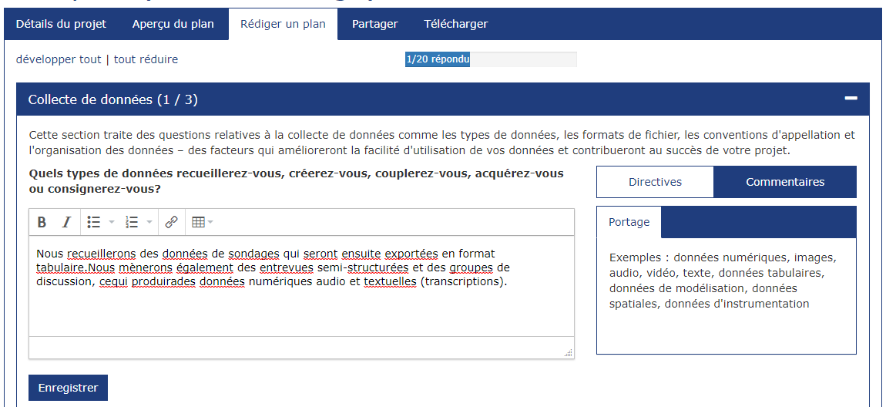
Assistant PGD​
Utilisez un modèle - Assistant PGD

Slide 12
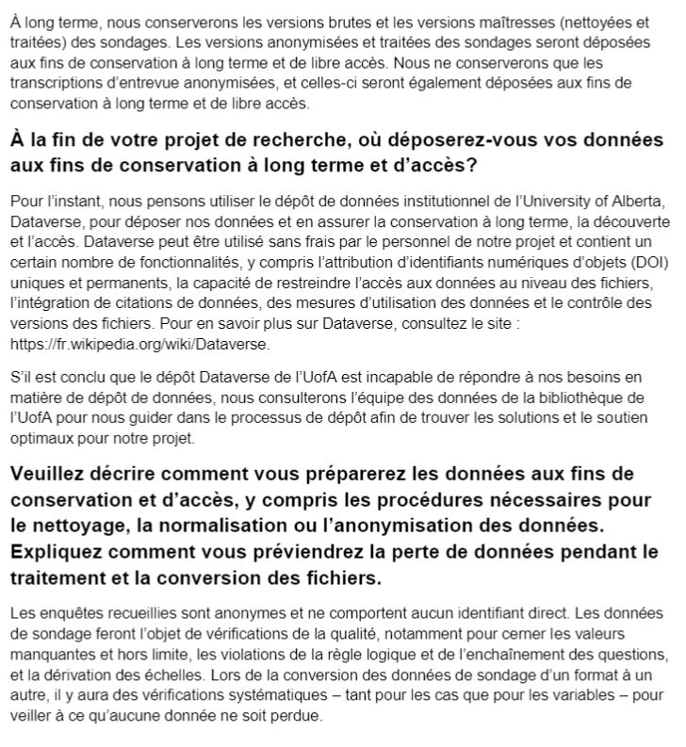
Modèles de PGD
Examinez d’autres PGD comme modèles
➽ Modèles de PGD par Portage
➽ Exemples de DMP du Digital Curation Center (en anglais)
Doiron, James. (2020, September 8). Plan de gestion des données modèle #3: Modèle fictif sur « Méthodes mixtes ». Zenodo. http://doi.org/10.5281/zenodo.4019569

Slide 13

Boîte à outils pour les données sensibles — destiné aux chercheurs
L'accès aux données individuelles des participants et aux documents relatifs aux essais cliniques devrait être ouvert au plus grand nombre tout en respectant les contraintes juridiques, éthiques et contractuelles du projet (as open as possible and as closed as necessary)
Boîte à outils
Partie 1: Un Glossaire terminologique sur l’utilisation des données sensibles à des fins de recherche
Partie 2: Un matrice de risque lié aux données de recherche avec des êtres humains
Partie 3: Un document fournissant des échantillons du langage de la gestion des données de recherche pour le consentement éclairé.

Slide 14
Anonymiser les informations personnelles
Minimiser les risques de divulgation lors du partage de données recueillies auprès de participants humains en appliquant des pratiques de dépersonnalisation des données
➽ Consultez les directives sur la dépersonnalisation des données de Portage
Services tarifés de dépersonnalisation
d-wise (bureaux américains et européens)
  Offre de services d’anonymisation gratuits aux chercheurs qui déposent dans Vivli les données de chaque participant des essais cliniques sur la COVID-19.
Le Consortium interuniversitaire de recherche politique et sociale (ICPSR) dont les archives se trouvent à l’université du Michigan
  Vous devrez acheter la trousse de curation professionne, voir “Deposit data with ICPSR”
Privacy Analytics (entreprise d’Ottawa)
  Cette entreprise peut examiner des ensembles de données dans le cadre de ses “Data Privacy Validation Services”

Slide 15

Formats de fichier​
Lorsque vous choisissez un format pour vos données, vous devez tenir compte des activités ultérieures du cycle de vie
Format propriétaire | Format préféré
Excel (.xls, .xlsx), SPSS | Comma Separated Values (.cvs ou .tsv) ASCII
Word (.doc, .docx) | plain text (.txt), XML PDF/A (.pdf)
PowerPoint (.ppt, .pptx) | PDF/A (.pdf)
Photoshop (.psd) | TIFF (.tif, .tiff)
Quicktime (.mov) | MPEG-4 (.mp4)
➽ Vous n'êtes pas sûr d'un format de fichier? Consultez les Conseils sur les formats de fichiers numériques à utiliser lors du transfert d'informations (2014) par Bibliothèque et Archives Canada. ​

Slide 16
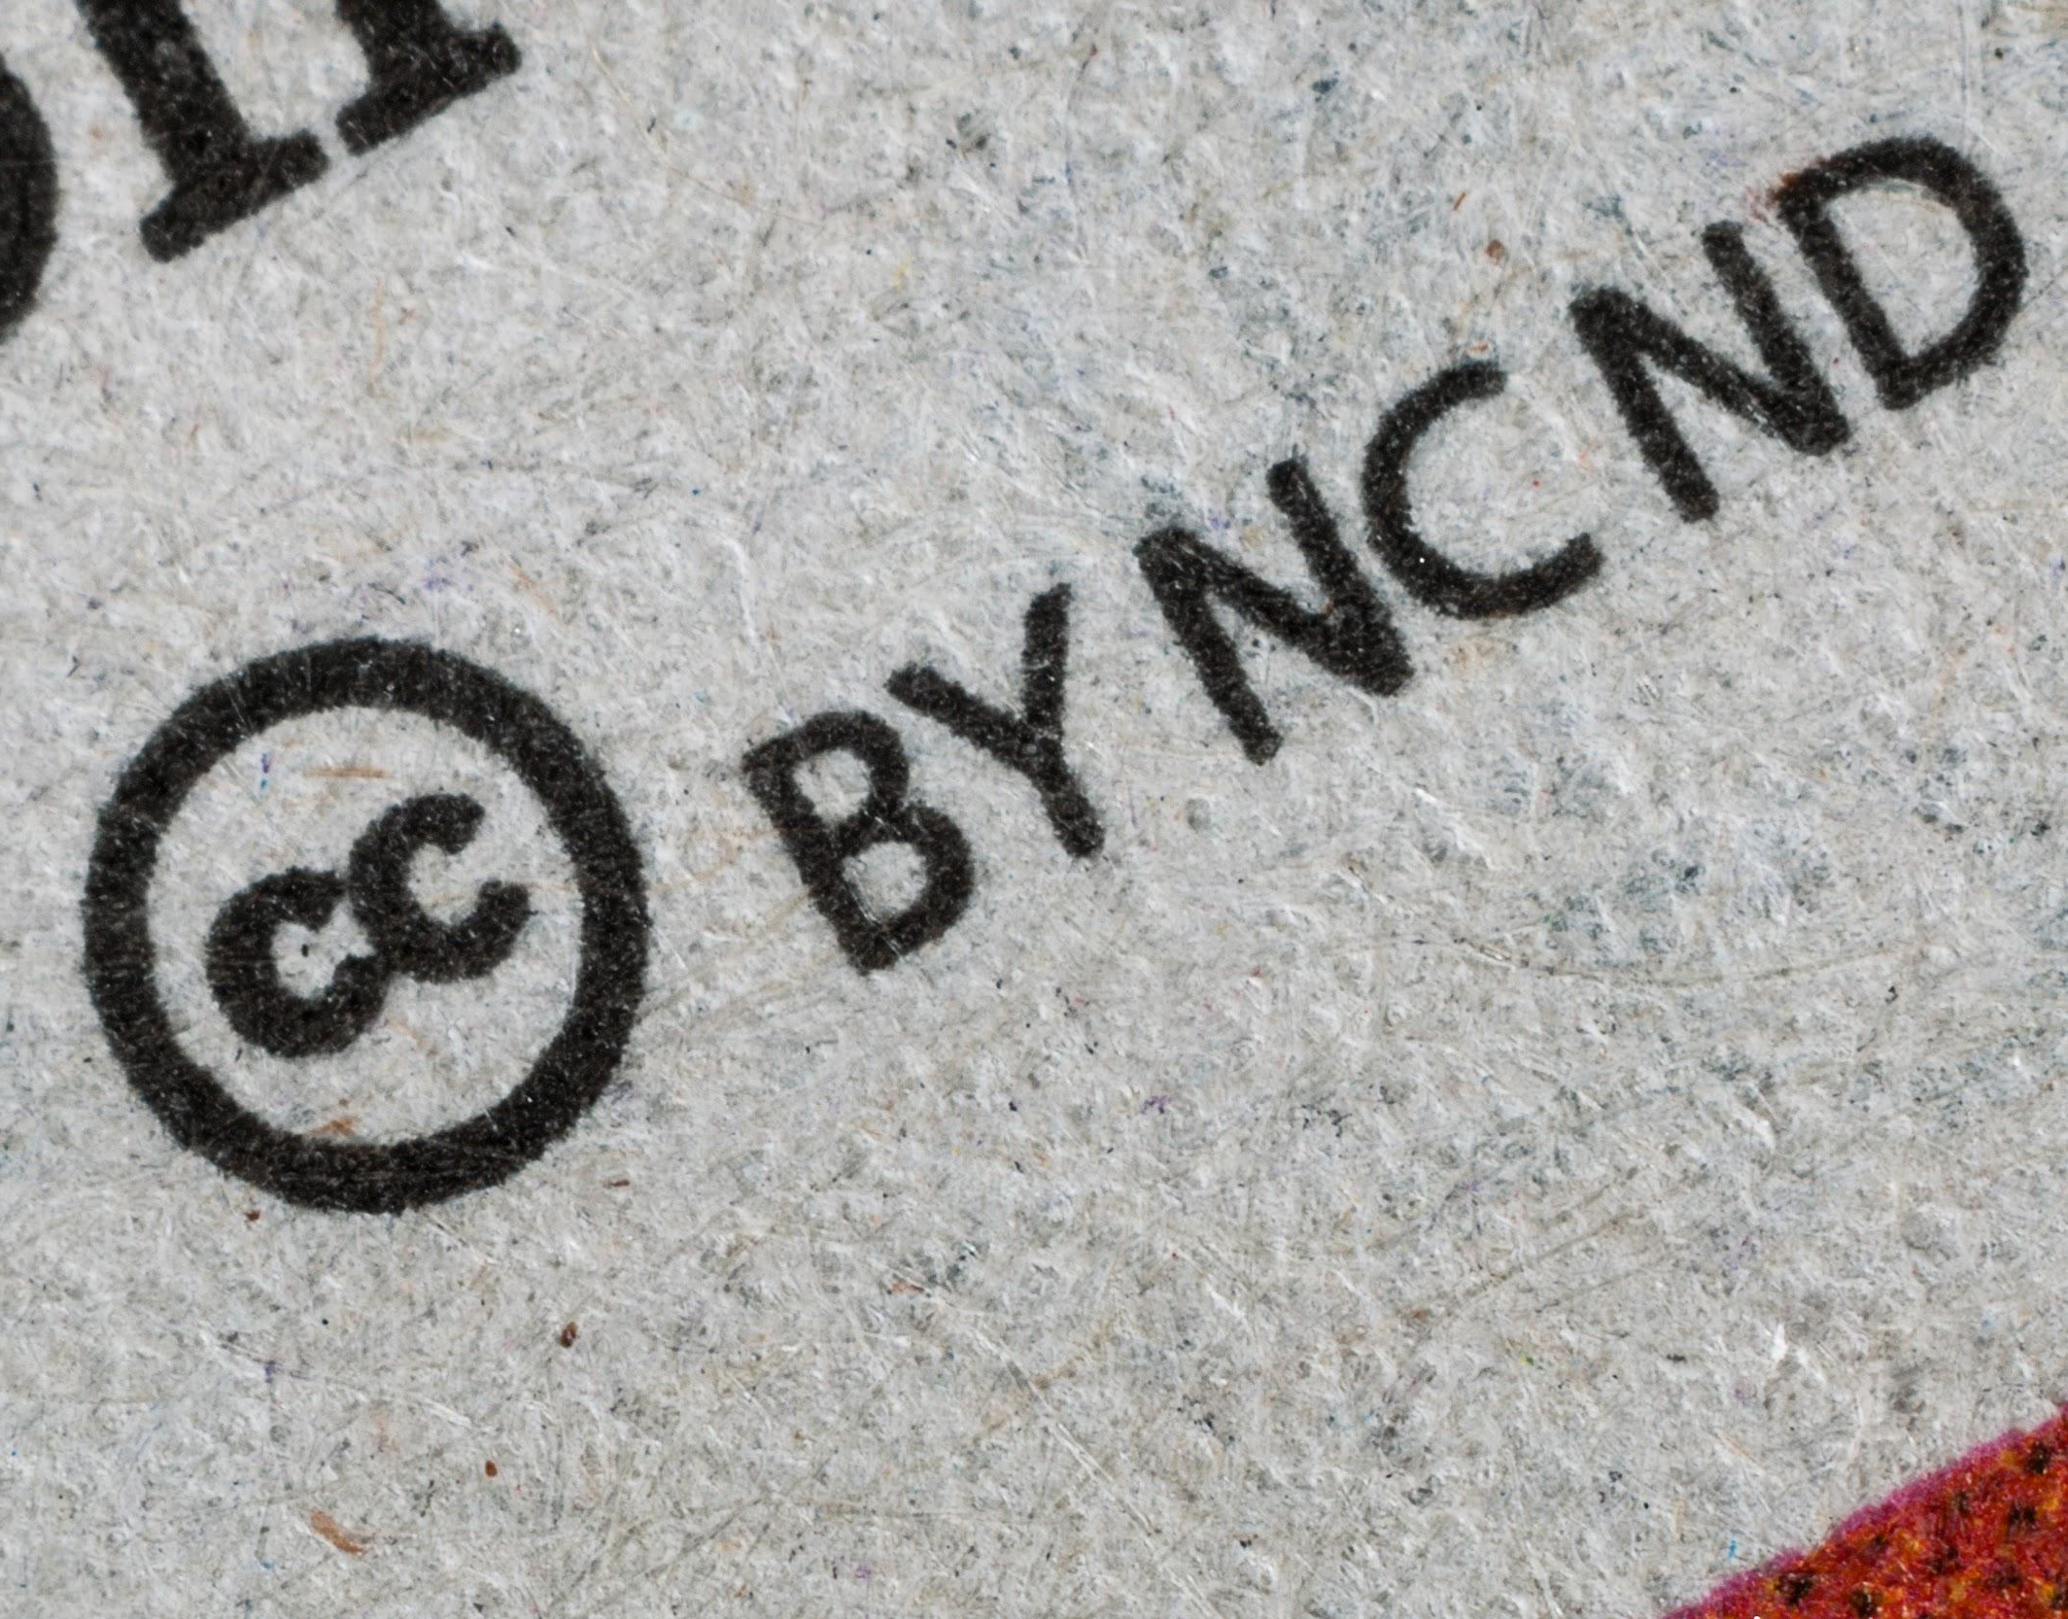
3.
Licences ouvertes
Photo par Umberto, Unsplash, Licence Unsplash

Slide 17
Qu’est-ce qu’une licence ?
“Une licence permet à quelqu’un d’utiliser une oeuvre protégée à certaines fins et selon certaines conditions.
Le titulaire du droit d’auteur demeure le titulaire.”
Le guide du droit d'auteur (Cessions et licences),Office de la propriété intellectuelle du Canada (OPIC)

Slide 18
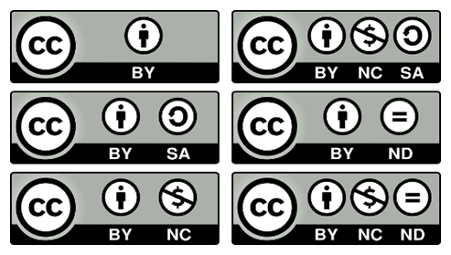

Licences
*
Licence Creative Commons Attribution 4.0 International
CC BY 4.0
À propos des licences : https://creativecommons.org/licenses/?lang=fr
Icônes et logo Creative Commons, Creative Commons, CC BY 4.0

Slide 19




Conditions des licences Creative Commons
*
Attribution (BY)
Partage dans les Mêmes Conditions (SA)
Pas d’Utilisation Commerciale (NC)
Pas de Modification (ND)
Icônes Creative Commons, Creative Commons, CC BY 4.0

Slide 20


CC0 - Transfert dans le Domaine Public
CC0
Instrument permettant aux créateurs de renoncer à leurs droits et de transférer leur oeuvre directement dans le domaine public
À propos de CC0 :
https://creativecommons.org/share-your-work/public-domain/cc0/
Icônes CC0 Creative Commons, Creative Commons, CC BY 4.0

Slide 21



Licences de logiciel
MIT License
GNU General Public License 3.0
Apache License 2.0
logo MIT, Wikimedia Commons, domaine public, log GPL, Wikimedia Commons, domaine public,
logo Apache, Wikimedia Commons, Apache License 2.0

Slide 22
Licences - tableau comparatif
Licence | Distribution | Modification | Sous-licence | Attribution
CC BY | Autorisée | Autorisée | Autorisée | Requise
CC0 | Autorisée | Autorisée | Non autorisée | Non requise
MIT | Autorisée | Autorisée | Autorisée | Requise
GNU GPL | Autorisée | Autorisée | Autorisée | Requise
Apache | Autorisée | Autorisée | Autorisée | Requise
Les 5 licences permettent l’utilisation commerciale
Sous-licence = adaptation peut être partagée sous une licence différente
Tableau sous licence CC BY-SA 4.0, adapté de Liste de licences libres, Wikipedia, CC BY-SA 3.0

Slide 23

4.
4 étapes faciles pour partager les données de recherche
Image de Memed_Nurrhomd, Pixabay. Licence Pixabay

Slide 24

Qu’est-ce qu’un dépôt de données ?
Les dépôts fournissent :
infrastructure technique
visibilité de vos données de recherche (recueillies dans des plateformes de découverte comme OpenAIRE COVID-19 Guideway)
identifiant permanent (DOI) et citation de vos données
contrôles d'accès

Slide 25

Étape 1 : Identifier un dépôt disciplinaire ou généraliste
Gardez à l’esprit :​
Recommandations ou exigences des organismes subventionnaires (ex. Politique de libre accès des IRSC - annexe)​
Dépôts recommandés et entretenus par par revues/maisons d’édition (ex. Scientific Data et PLOS ONE)​
FAIRsharing ou re3data.org pour consulter une liste des dépôts de données certifiés
Consultez le site Web GDR de la bibliothèque pour connaître les dépôts soutenus, notamment le Dataverse de l'Université d'Ottawa et le Dépôt fédéré de données de recherche (DFDR)

Slide 26




Dépôts disciplinaires : Exemples
GenBank
NDEx v2.5.0
ImmPort
COVID-19 Data Repository OpenICPSR
Groupe de travail sur la COVID-19 du Réseau Portage, Roger Reka, Minglu Wang, Erin Clary, Beth Knazook, Qian Zhang, … Melanie Parlette-Stewart. (23 septembre 2020). Dépôts recommandés pour les données de recherche sur la COVID-19 (Version 2). Zenodo. http://doi.org/10.5281/zenodo.4270546, CC BY 4.0

Slide 27





Les dépôts généraux : exemples
Zenodo
Scholars Portal Dataverse
Federated Research Data Repository (FRDR)
Open Science Framework
Figshare
Groupe de travail sur la COVID-19 du Réseau Portage, Roger Reka, Minglu Wang, Erin Clary, Beth Knazook, Qian Zhang, … Melanie Parlette-Stewart. (23 septembre 2020). Dépôts recommandés pour les données de recherche sur la COVID-19 (Version 2). Zenodo. http://doi.org/10.5281/zenodo.4270546, CC BY 4.0

Slide 28
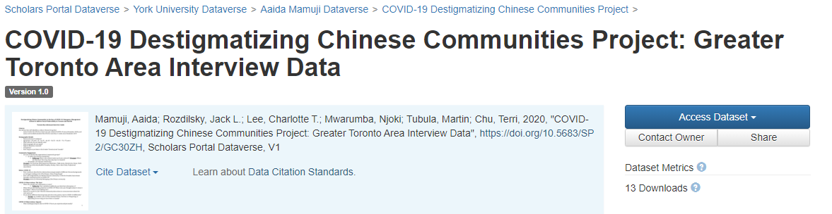
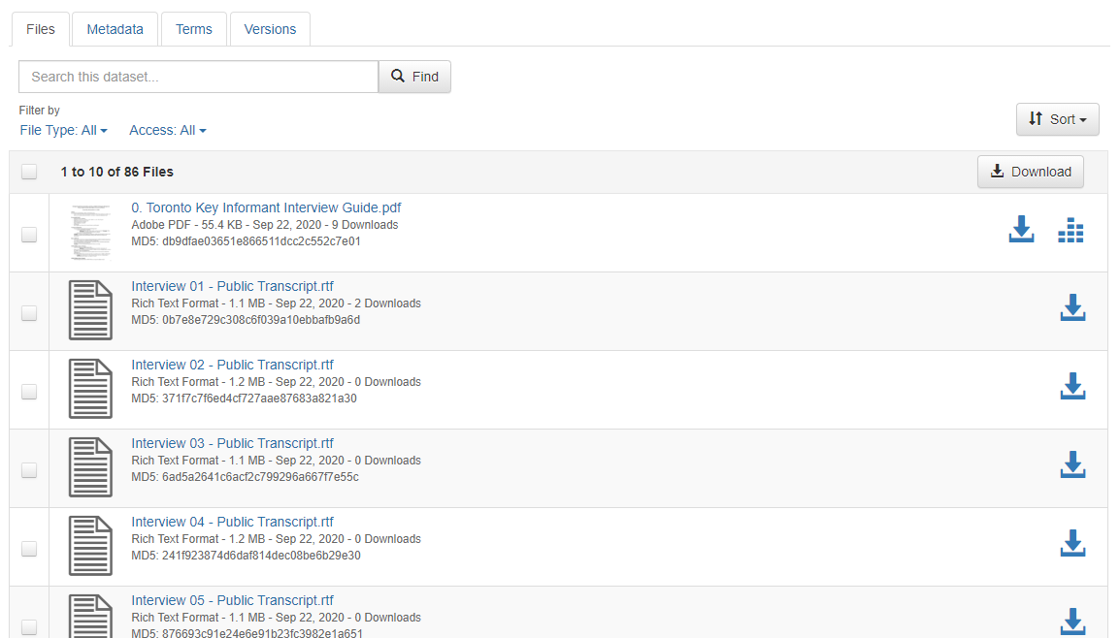

Étape 2 : Dépôt d’ensembles de données et documentation
Ensemble(s) de données
Fournir documentation et information à l'appui (ex. livre de codes et/ou fichier Readme; méthodologies; provenance des données). Consultez les guides suivants :
Ensemble des documents requis pour les dépôts de Portage

Slide 29
Étape 3 :
Ajout de métadonnées descriptives
Pour enrichir, relier et promouvoir la réutilisation de vos données de recherche, ajoutez des métadonnées descriptives​
​
Champs de métadonnées recommandés :​
​
*ORCID iD​
Titre | Auteur(s)* | Description
Mots-clés | Date de publication | Date de modification
Licence | Organisme et # de subvention | DOI
Identifiants connexes (ex. à la publication ou au code si dans un autre dépôt comme Github)

Slide 30
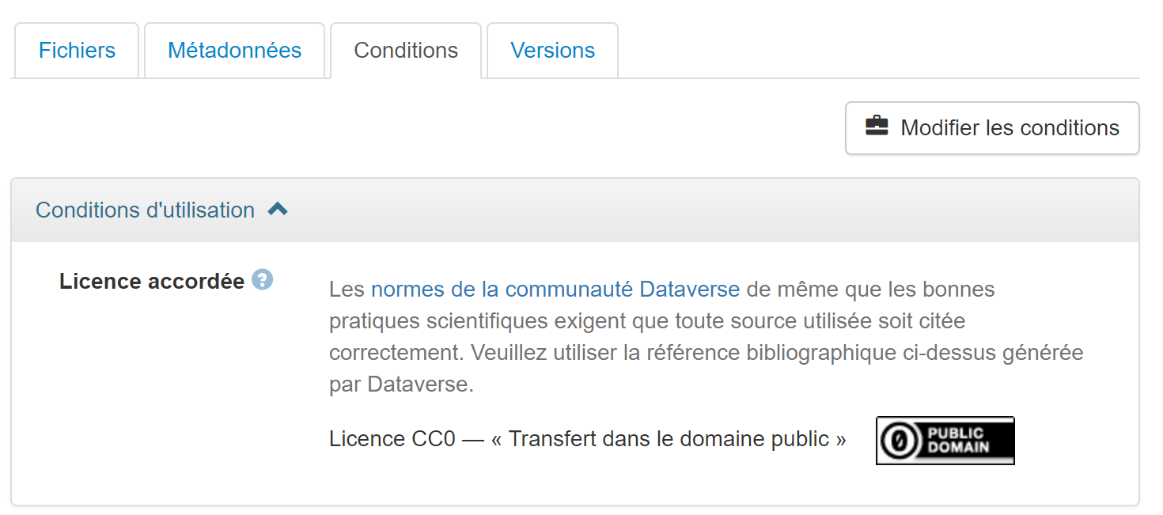
Étape 4 :
Appliquer une licence ouverte à vos données
Ex.
Dataverse de Scholars Portal
Licence par défaut est CC0
Vous voulez appliquer une licence ouverte ? Cliquez “Modifier les conditions”

Slide 31
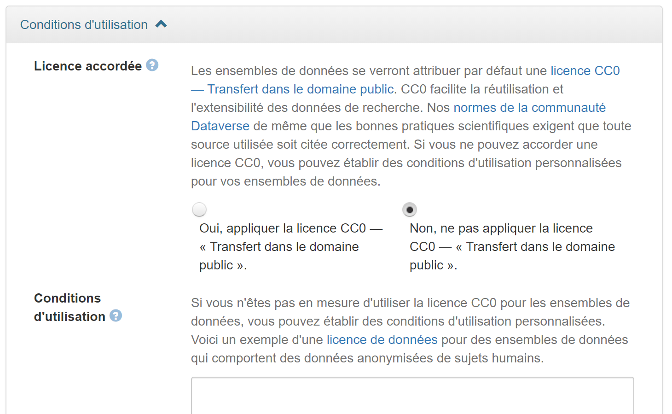
Étape 4 :
Appliquer une licence ouverte à vos données
Ex.
Dataverse de Scholars Portal
1. Cliquez “Non, ne pas appliquer la licence CC0”
2. Ajoutez une autre licence ouverte sous “Conditions d’utilisation”

Slide 32
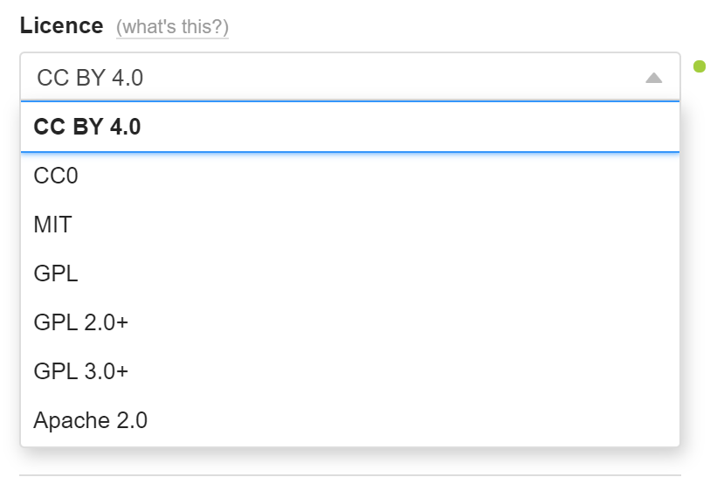
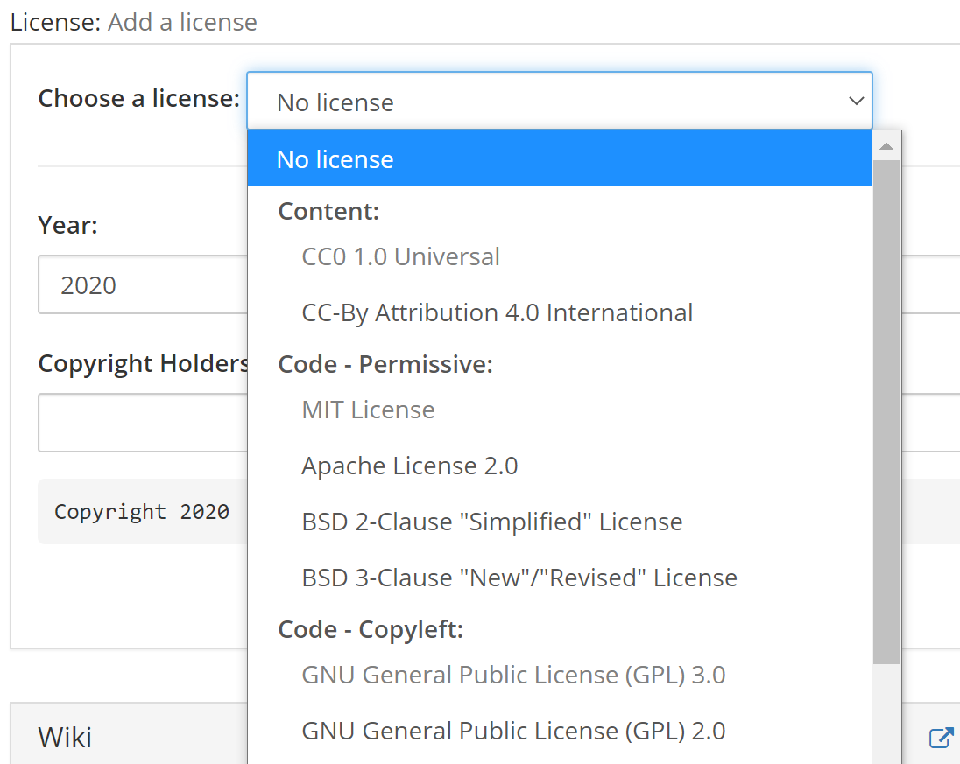
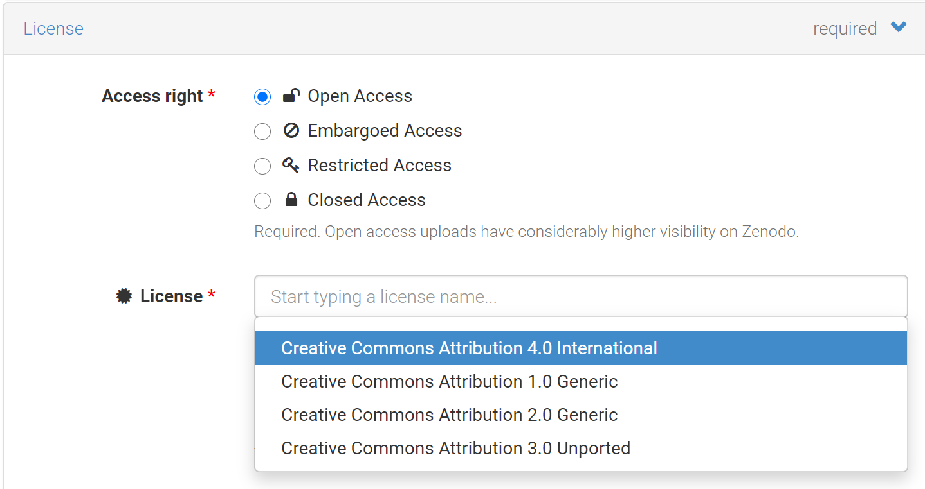
Figshare
OSF
Zenodo

Slide 33
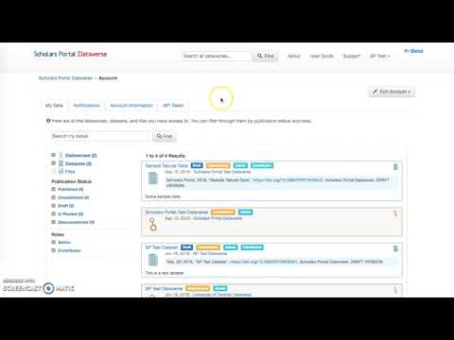
Publication de jeux de données dans Scholars Portal Dataverse

Slide 34
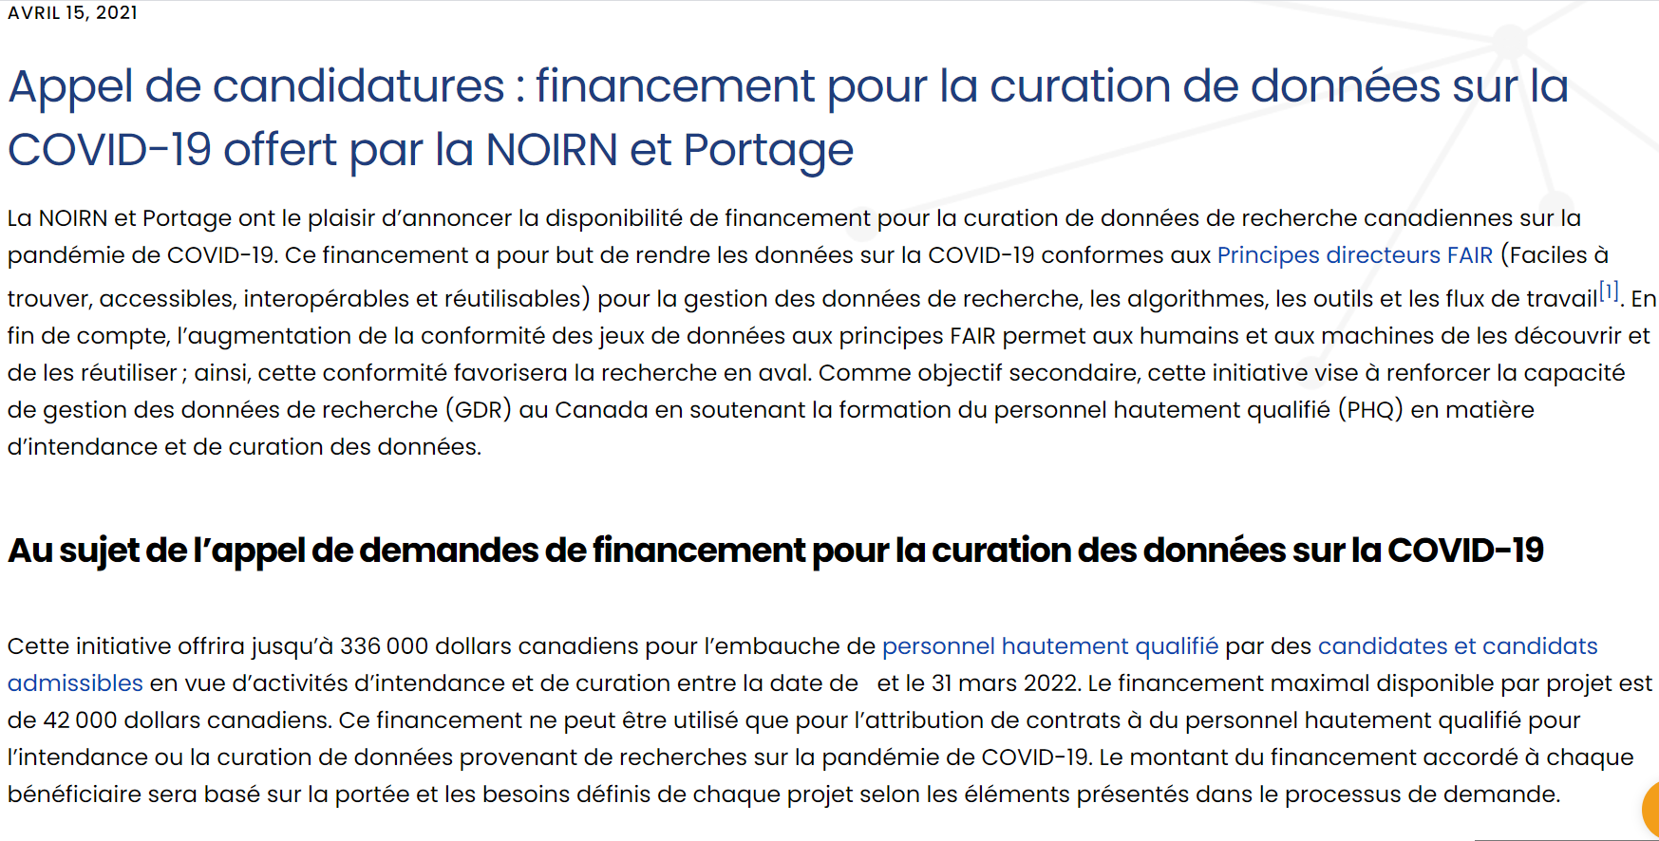
https://portagenetwork.ca/fr/nouvelles/appel-de-candidatures-financement-pour-la-curation-de-donnees-sur-la-covid-19-offert-par-la-noirn-et-portage/

Slide 35
Points importants à retenir
Assurez-vous d’avoir l’autorité de partager vos données
Choisissez un dépôt disciplinaire ou généraliste
Ajoutez des métadonnées descriptives
Partagez vos données sous une licence ouverte telle que Creative Commons
Citez vos données

Slide 36
Merci !
Questions ?
Mélanie Brunet, Bibliothécaire des droits d’auteur
melanie.brunet@uottawa.ca
Jeanette Hatherill, Bibliothécaire responsable de la communication savante
jeanette.hatherill@uottawa.ca
Chantal Ripp, Bibliothécaire gestion des données de recherche (intérim)
chantal.ripp@uottawa.ca
Attributions :
Gabarit Ulysses de SlidesCarnival, CC BY 4.0
Sauf avis contraire, les icônes dans cette présentation proviennent de Noun Project, utilisées selon les termes d’une licence NounPro for Education libre de droits

Slide 37
Autres ressources
FAQ: Partage et dépôt de données en appui à une intervention rapide face à la COVID-19, version 1.1, avril 2020, Felicity Tayler et Chantal Ripp, uOttawa, CC BY 4.0
Groupe de travail sur la COVID-19 du Réseau Portage. (23 septembre 2020). Guide sur le partage et le dépôt rapide des données sur la COVID-19 pour les chercheurs (Version 2). Zenodo. http://doi.org/10.5281/zenodo.4270518, CC BY 4.0
RDA COVID-19 Working Group (2020). Recommendations and Guidelines on data sharing. Research Data Alliance, https://doi.org/10.15497/rda00052
Teresa Scassa (2018). Data Ownership. CIGI Papers No. 187, CC BY-NC-ND 3.0

Slide 38
Autres ressources
Groupe d'experts sur les données sensibles. (19 octobre 2020). Boîte à outils pour les données sensibles — destiné aux chercheurs Partie 3 : Langage en matière de gestion de données de recherche pour le consentement éclairé. Zenodo. http://doi.org/10.5281/zenodo.4107186, CC BY-NC 4.0
ARDC (2018). FAIR Self Assessment Tool, Australian Research Data Commons
Jones, Sarah, & Grootveld, Marjan. (Novembre 2017). How FAIR are your data? Zenodo. http://doi.org/10.5281/zenodo.1065991, CC BY 4.0

Slide 39
Propriété du droit d’auteur et catégories de données
Données primaires :
Données recueillies pour vos propres fins à partir d’expériences ou de recherches que vous avez menées
  S’il existe un droit d’auteur, vous en seriez probablement le titulaire (vérifier accord ou contrat relié à votre projet de recherche pour confirmer)
Données secondaires :
Données recueillies à d’autres fins à partir d’expériences ou de recherches menées par d’autres
  S’il existe un droit d’auteur, il est détenu par d’autres
Données tertiaires :
Synthèse de données issues d’expériences ou de recherches menées par d’autres
  Articles, rapports, etc. rédigés par d’autres et dont vous ne détenez pas le droit d’auteur

Slide 40
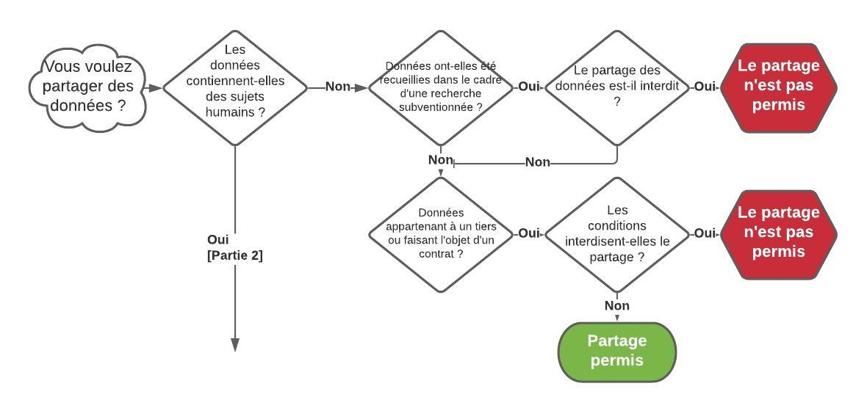
Partie 1 - Arbre décisionnel : puis-je partager mes données ?
Adapté de : University of New Mexico, Data Sharing Permitted Decision Tree.

Slide 41
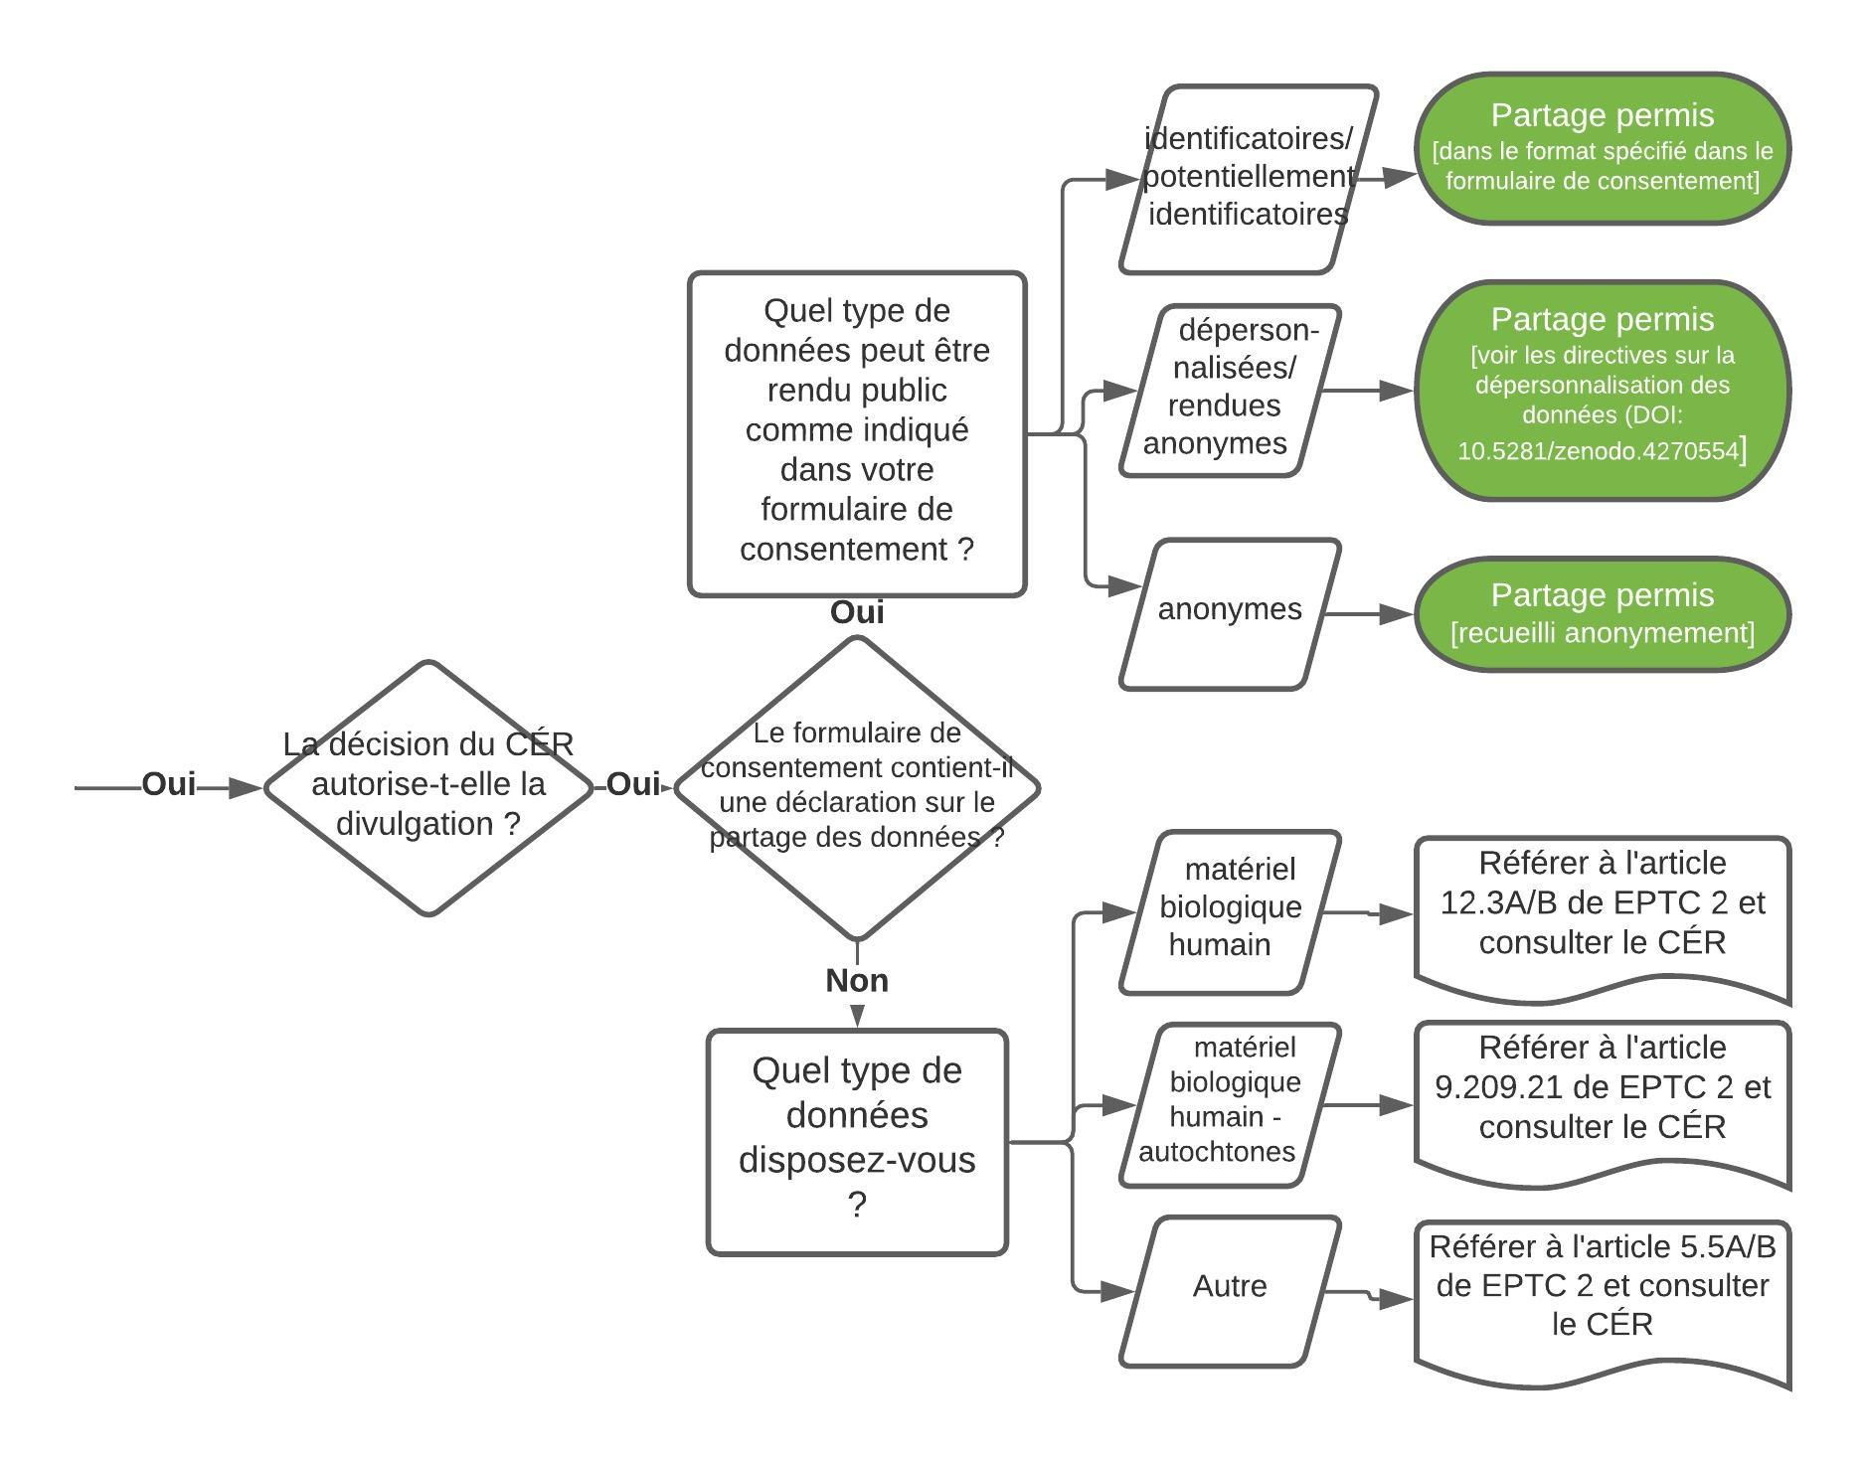
Partie 2 - Arbre décisionnel : puis-je partager mes données ?
Adapté de : Groupe de travail COVID-19 de Portage, Puis-je partager mes données ? (Version 2)

